Slide 1
嵌入式SDK简介

Slide 2
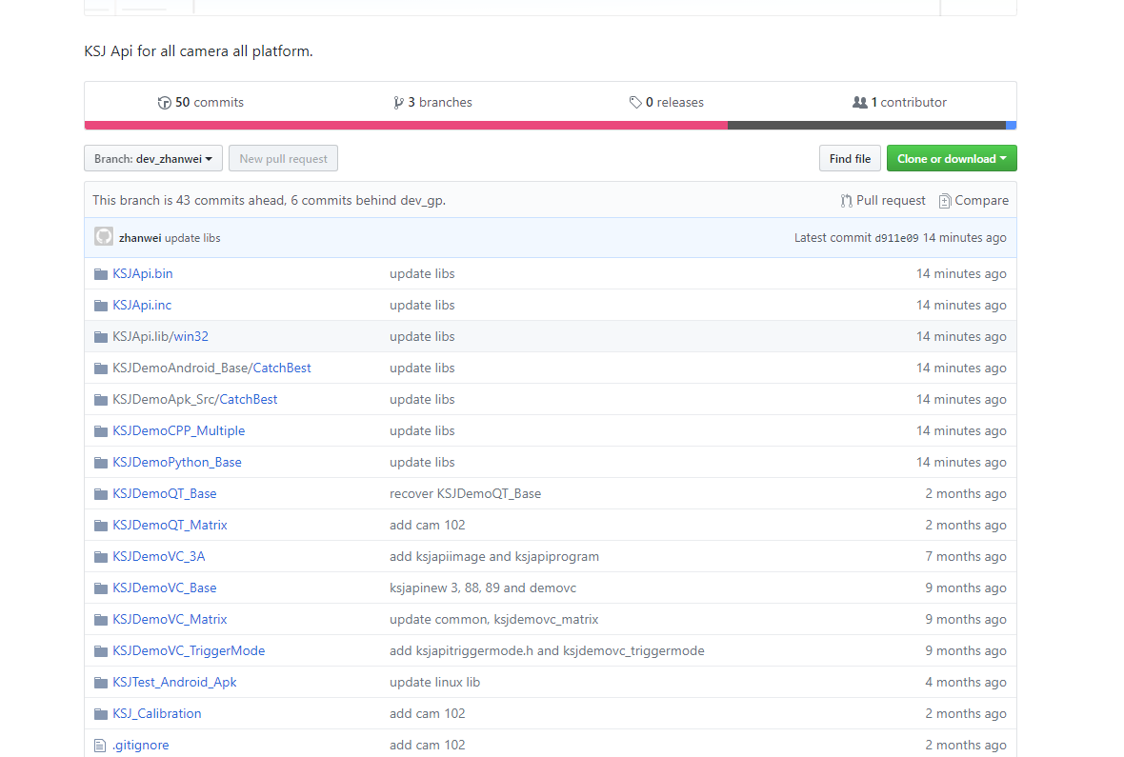
下载
下载地址
https://github.com/catchbest/KSJApiNew/tree/dev_zhanwei

Slide 3
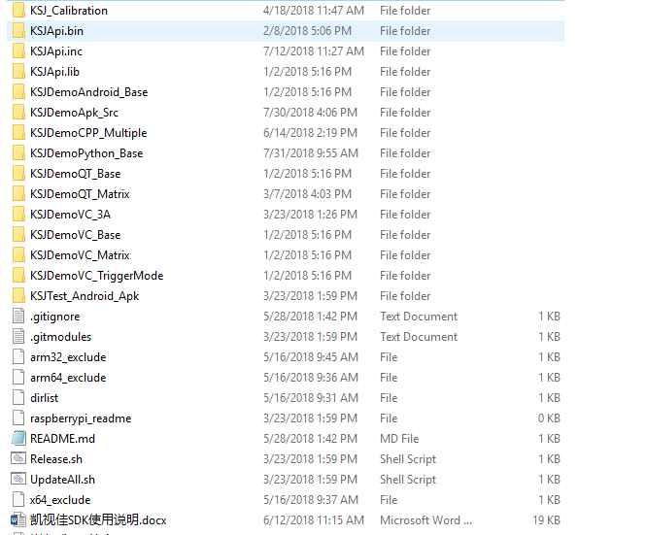
目录结构
镜头校正demo
库文件
头文件
Windows lib文件
安卓简单demo
安卓负载demo源码
Linux C++ 例子
Linux python 例子
Linux QT 简单例子
Linux QT 带有颜色校正等内容 例子
Windows 例子
安卓测试用demo APK
编译相关文件
使用文档

Slide 4
如何从客户收集信息
要明确的信息
操作系统类型
Android
是否支持root
linux
硬件平台类型
Arm32位
Arm64位
X86
USB口版本 只支持USB2.0 USB3.0
要使用的相机型号
见SDK里的文档前面的列表

Slide 5
给客户的文件
Linux
库文件
Demo源码
Android
先给客户android demo APK 进行测试
然后提供APK的源码，方便客户集成

